Slide 1
租書系統(集點版)
組員: B11170011 楊華萱 B11170070 陳宥昀

Slide 2
研究背景與動機
隨著科技逐漸數位化，傳統租書系統，都需要使用者註冊帳號、設定密碼甚至下載 APP，增加了許多使用門檻，降低了一般民眾的使用意願。
日常生活中，有些情況需臨時租借書籍。因此，設計一套「免註冊、快速借書」的租書平台，使用者只需提供姓名、電話與 Gmail，即可完成租書並開始累積點數，提升使用者體驗與便利性。

Slide 3
研究目的
建立免註冊的租書平台
導入 Gmail 集點機制。
實作視覺化的書籍租借狀態
提供基本的書籍管理與租借記錄查詢功能
整合 C# 圖形介面與資料處理能力

Slide 4
問題陳述
我們針對上述幾個問題進行設計與解決：
租借流程繁瑣：傳統系統需註冊帳號，降低使用者意願
缺乏即時集點與回饋機制：使用者缺乏動機持續使用。
介面缺乏即時視覺辨識能力：無法快速得知書籍是否已被借出。
系統過於複雜，不適用於小型應用場景：如學校作業、臨時活動、社區書櫃等。

Slide 5
預期貢獻
1. 提供更簡便的租書體驗
2. 創新導入 Gmail 集點制度
3. 改善使用者介面與視覺辨識性
4. 提升 C# 應用與系統整合能力
5. 可延伸應用於其他場景

Slide 6
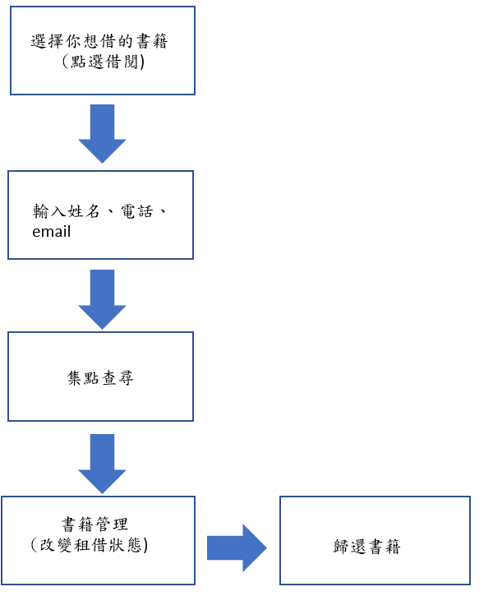
系
統
架
構
圖

Slide 7
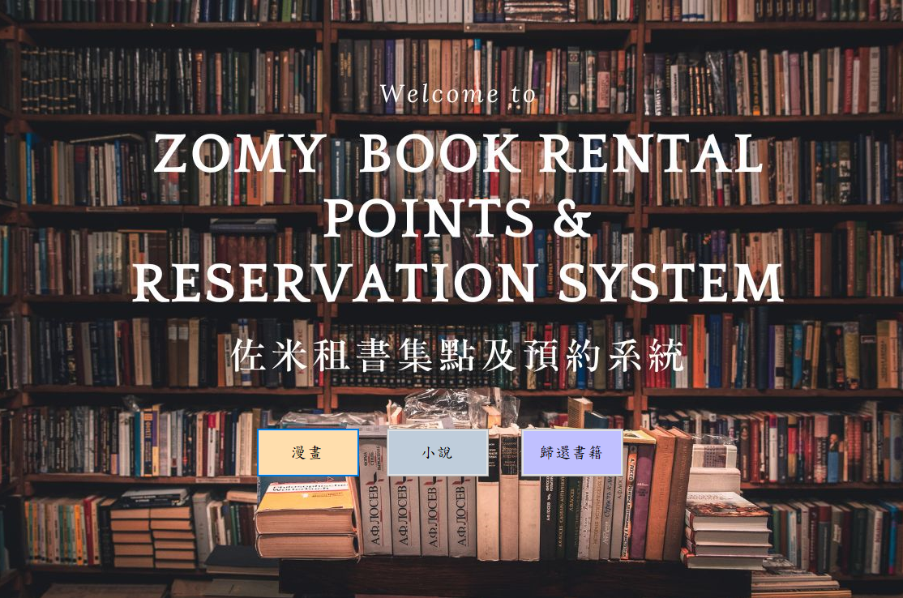
首頁-First Page

Slide 8
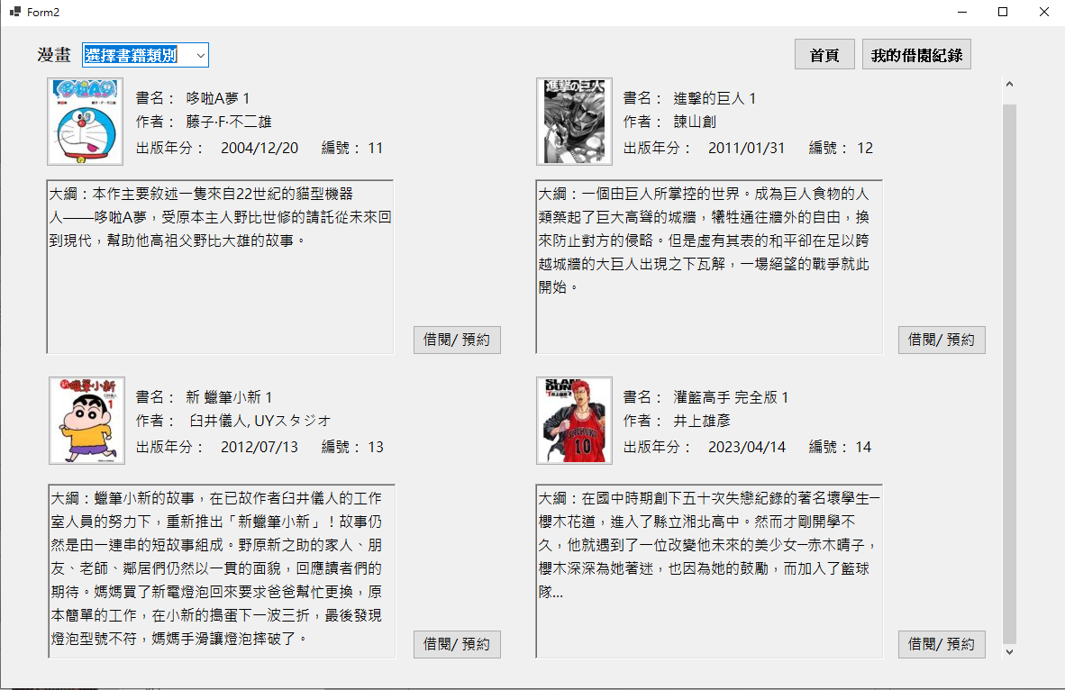
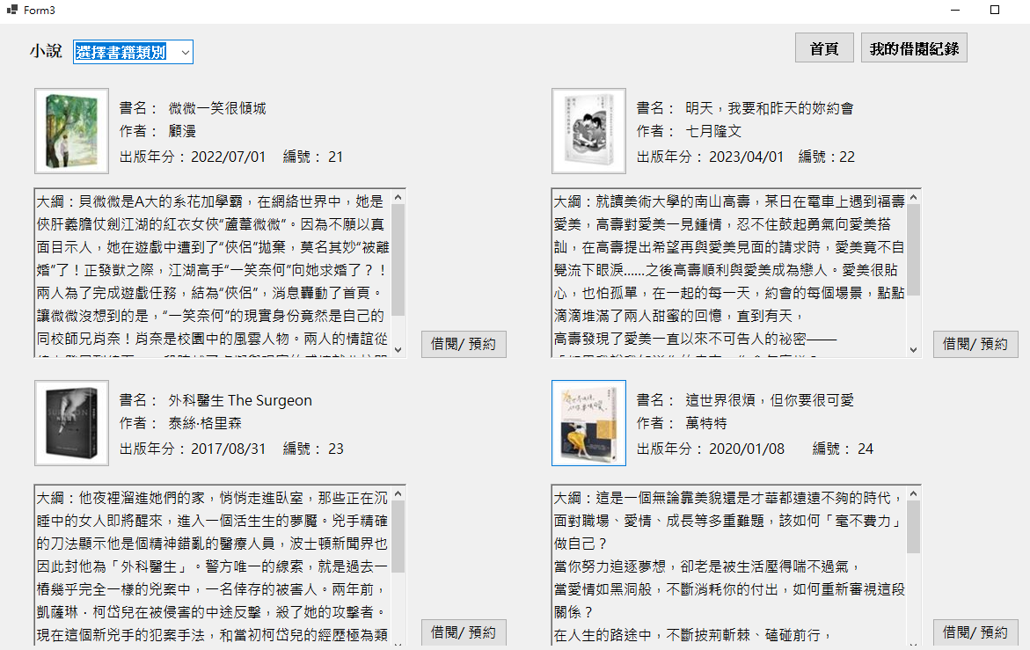
選擇想借閱的書籍

Slide 9
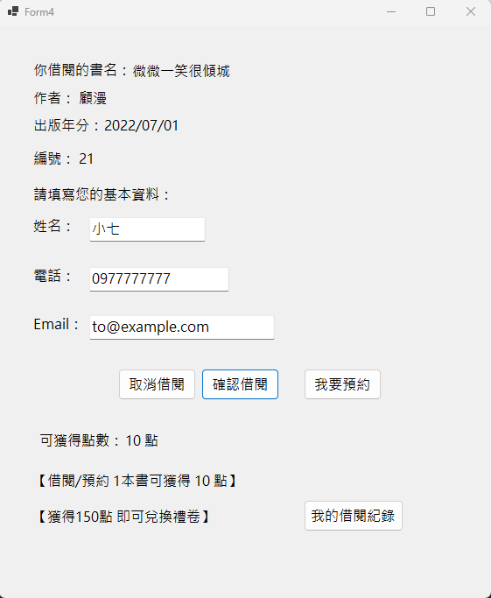
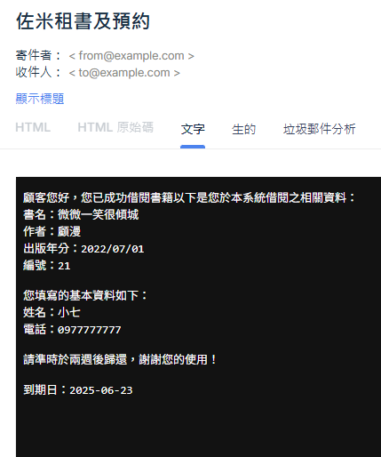
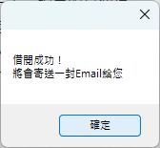
填寫資料(預約/借閱)查看點數

Slide 10
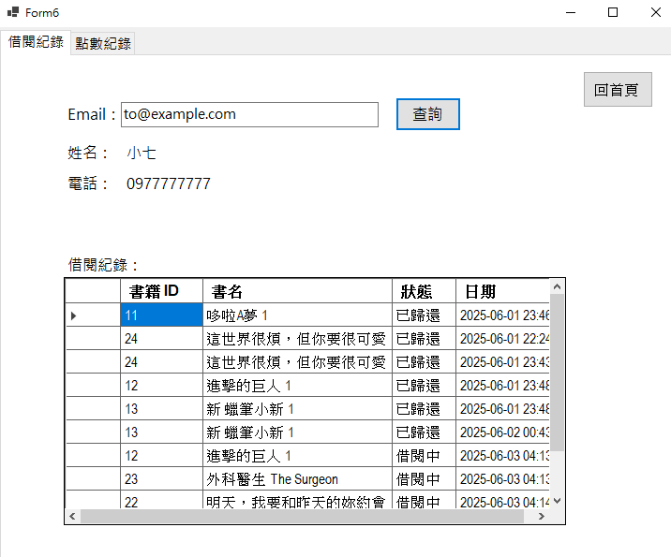
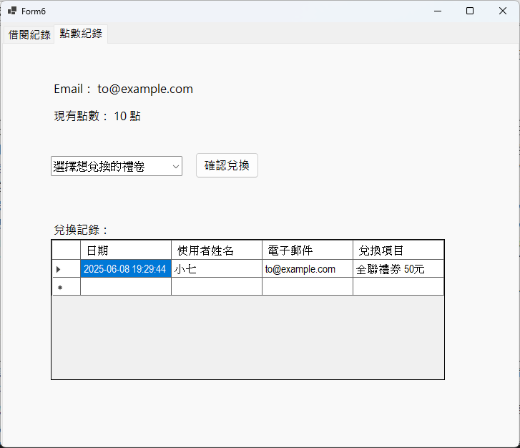
借閱紀錄/點數兌換

Slide 11
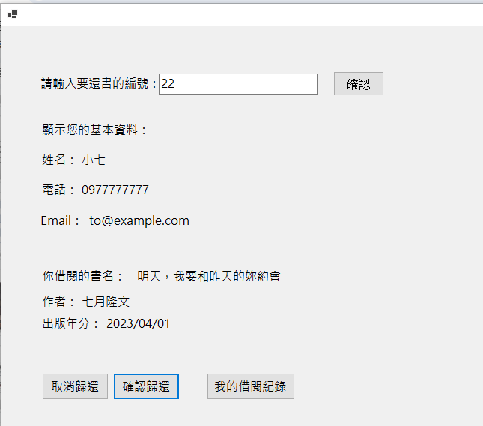
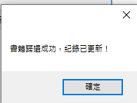
歸還書籍

Slide 12
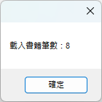
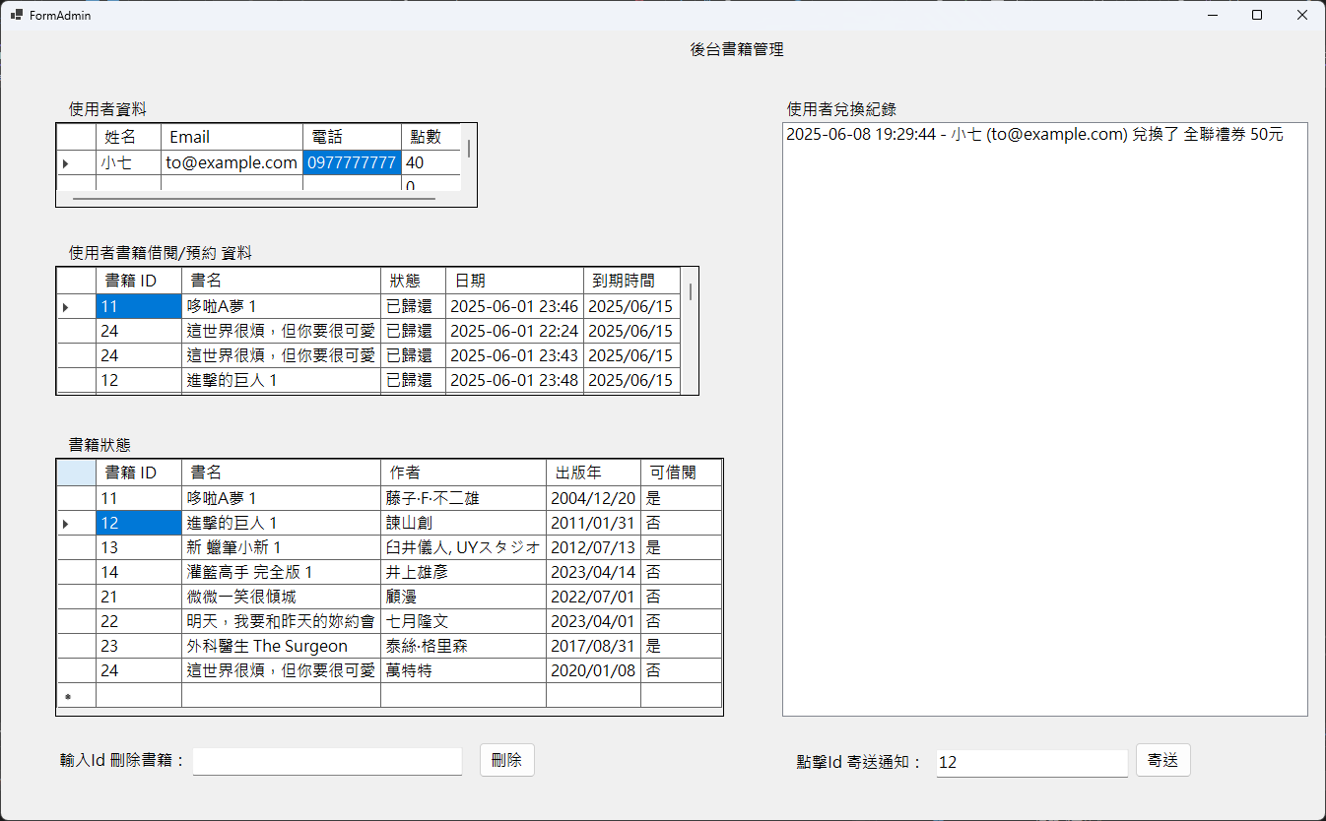
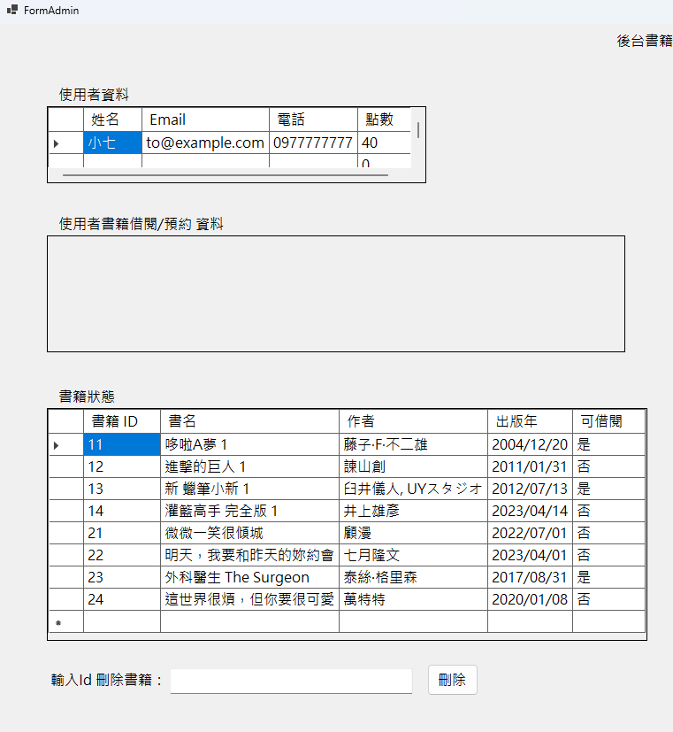
後台-書籍管理

